Slide 1

Milena Bon, Bina Trplan, Andreja Videc
Izvajanje posebnih nalog OOK 2010-2013
poročilo
1. sestanek direktorjev 2015
4. sestanek koordinatorjev 2015
Narodna in univerzitetna knjižnica,
Turjaška 1, 1000 Ljubljana, tel.: ++386 1 5861 313
milena.bon@nuk.uni-lj.si

Slide 2
Zakonske in druge podlage
  Zakon o knjižničarstvu. (2001). UL RS, št. 87/01 in
  Pravilnik o osrednjih območnih knjižnicah. (2003). UL RS, št. 88/03.
Druge podlage:
  Pravilnik o pogojih za izvajanje knjižnične dejavnosti kot javne službe UL RS št. 73/03 in UL RS št. 70/2008.

Slide 3
Pravilnik o osrednjih območnih knjižnicah
Zagotavljanje povečanega in zahtevnejšega
izbora knjižničnega gradiva in informacij
Strokovna pomoč knjižnicam območja
Koordinacija zbiranja, obdelave in hranjenja domoznanskega gradiva
IV. Usmerjanje izločenega knjižničnega gradiva
s svojega območja
Kadri
Financiranje

Slide 4
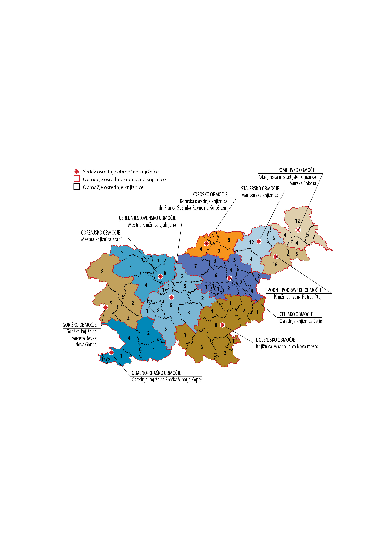
Območja OOK s številom občin

Slide 5
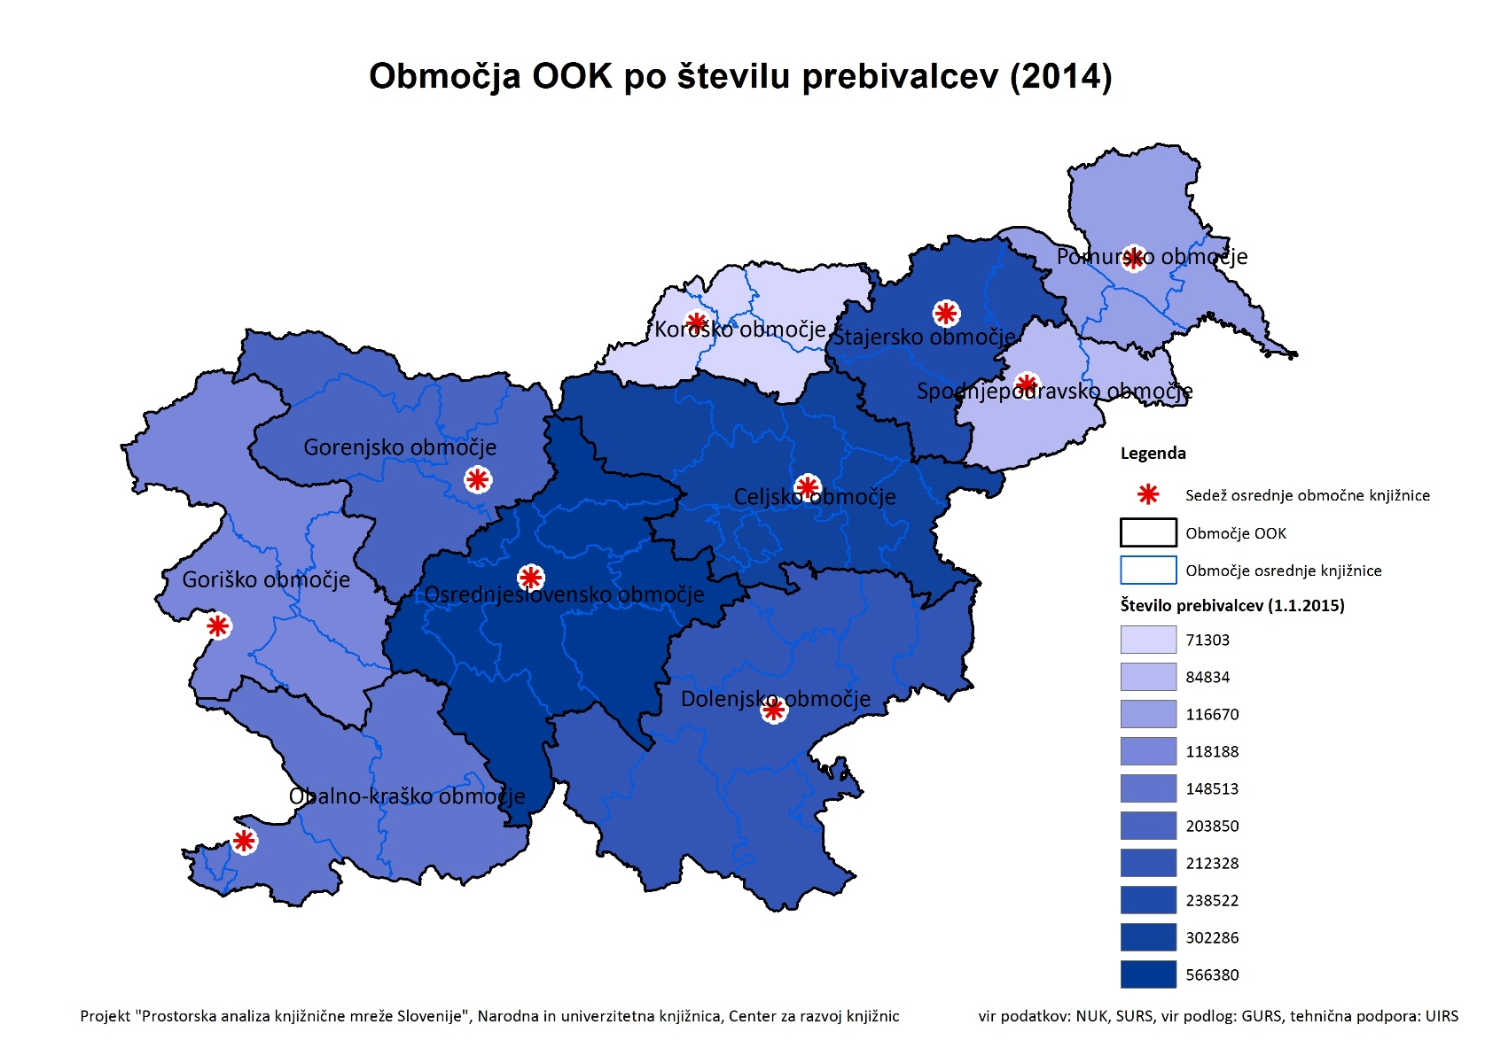

Slide 6
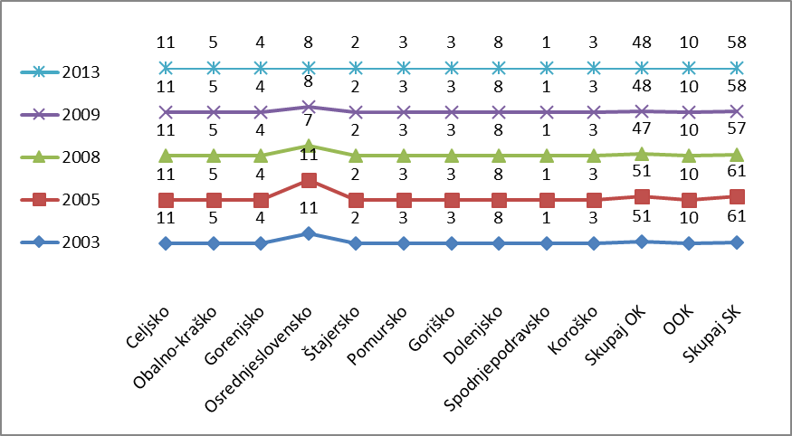
Število OOK in OK

Slide 7
1. Zagotavljanje povečanega in zahtevnejšega izbora knjižničnega gradiva in informacij
 | Št. prebivalcev |  | Zbirka KG |  | Zbirka NKG |  | Skupaj KG in NKG
 | 2009 | 2013 | 2009 | 2013 | 2009 | 2013 | 2009 | 2013
OOK | 1.063.785 | 995.198 | 4.799.442 | 5.229.123 | 501.172 | 560.050 | 5.300.614 | 5.789.173
vse SK | 2.046.976 | 2.061.085 | 9.404.217 | 10.376.593 | 803.550 | 928.489 | 10.207.767 | 11.305.082
OOK | 52 % | 48 % | 51 % | 50 % | 62 % | 60 % | 52 % | 51 %
v OOK | -6,45 % |  | + 8,95 % |  | + 11,75 % |  | + 9,22%
v vseh SK | + 0,69 % |  | + 10,34 % |  | + 15,55 % |  | + 10,75 %
OOK primerjalno s celotno mrežo splošnih knjižnic, 2009 in 2013
Vir: BibSiSt online, 2010, 2014

Slide 8
 | E-viri na daljavo¹ |  | Člani |  | Zaposleni - osebe (EPZ)² |  | Izposoja enot na dom
 | 2009 | 2013 | 2009 | 2013 | 2009 | 2013 | 2009 | 2013
OOK | 6.198 | 230.290 | 242.589 | 232.520 | 605 | 601,25 | 12.453.434 | 12.797.329
vse SK | 7.814 | 395.293 | 507.233 | 494.624 | 1.146 | 1.164,12 | 23.112.109 | 25.505.450
OOK | 79 | 58 | 48 | 47 | 53 | 52 | 54 | 50
v OOK | 3.615,6 |  | - 4,2 % |  | - 0,6 % |  | + 2,8 %
v vseh SK | 4.958,8 |  | - 2,5 % |  | + 1,6 % |  | + 10,4 %
OOK primerjalno s celotno mrežo splošnih knjižnic, 2009 in 2013
Vir: BibSiSt online, 2010, 2014
E-viri na daljavo: elektronske knjige (diplomske, magistrske, specialistične naloge in disertacije s celimi besedili), druge e-knjige, naročene podatkovne zbirke, lastne kreirane podatkovne zbirke, drugi digitalni dokumenti.
EPZ = ekvivalent polne zaposlitve

Slide 9
Od 2010 do 2013 je tendenca povečanega nakupa neknjižnega gradiva in elektronskih virov.
Vse OOK imajo od 1. julija 2011 zagotovljen dostop na daljavo do podatkovnih zbirk za vse člane knjižnic svojega območja.
V letu 2013 prvič od uveljavitve Pravilnika o OOK ugotavljamo, da normativ ni bil dosežen na ravni celotne države.

Slide 10
Prirast števila inventarnih enot gradiva - 1. naloga (obvezni izvod, nakup) na 1.000 prebivalcev območja OOK, 2010-2013
Vir podatkov: Vsebinska in finančna poročila o izvajanju posebnih nalog osrednjih območnih knjižnic: poročevalska leta 2010, 2011, 2012, 2013

Slide 11
Prirast enot gradiva iz naslova izvajanja prve posebne naloge OOK (nakup in obvezni izvod), 2010-2013
Vir podatkov: Vsebinska in finančna poročila o izvajanju posebnih nalog osrednjih območnih knjižnic: poročevalska leta 2010, 2011, 2012, 2013

Slide 12
NUK - distribuirano knjižnično gradivo 10 OOK (obvezni izvod, kosi), 2010-2013
Vir podatkov: Ekspedit NUK - poročila za 2010, 2011, 2012,

Slide 13
Prirast naslovov knjižničnega gradiva v OOK glede na jezik (nakup in obvezni izvod), 2010-2013

Slide 14
Delež prirasta knjižničnega gradiva v OOK - 1. naloga glede na delež prirasta inventarnih enot v celoti (%), 2010-2013
Vir podatkov: Vsebinska in finančna poročila o izvajanju posebnih nalog osrednjih območnih knjižnic: poročevalska leta 2010, 2011, 2012, 2013

Slide 15
Indeks normativ (14 enot gradiva na 1.000 prebivalcev)/doseganje

Slide 16
Delež včlanjenih prebivalcev s širšega območja v OOK (%), 2010-2013
Vir podatkov: Vsebinska in finančna poročila o izvajanju posebnih nalog osrednjih območnih knjižnic: poročevalska leta 2010, 2011, 2012, 2013

Slide 17
Izposojeno gradivo članom širšega območja OOK (%), 2010-2013
Vir podatkov: Vsebinska in finančna poročila o izvajanju posebnih nalog osrednjih območnih knjižnic: poročevalska leta 2010, 2011, 2012, 2013

Slide 18
Slovenski e-viri (7)
Večer Online
GVIN (7)
Evropski pravni vestnik
Find-INFO (23)
Tax-fin-lex (22)
IUS-INFO in EURO IUS-INFO (35 podatkovnih baz)
IUS-INFO Hrvaška
Tuji e-viri (12)
Oxford Art Online (Grove Dictionary of Art Online)
Oxford Music Online (Grove Music Online?)
Naxos Music Library
Naxos Music Library Jazz
Oxford University Press Who's Who and Who Was Who Online
Encyclopedia Britannica PLE (=Public Library Edition) (Encyclopedia Britannica Online Library Edition)
Oxford English Dictionary Online
Oxford Reference Online Premium Collection
Berg Fashion Library Online
Routledge Encyclopedia of Philosophy
EBSCOhost
EBSCO eBook Public Library Subscription Collection
Notes:
Oxford Music Online je naslednik Grove Music Online

Slide 19
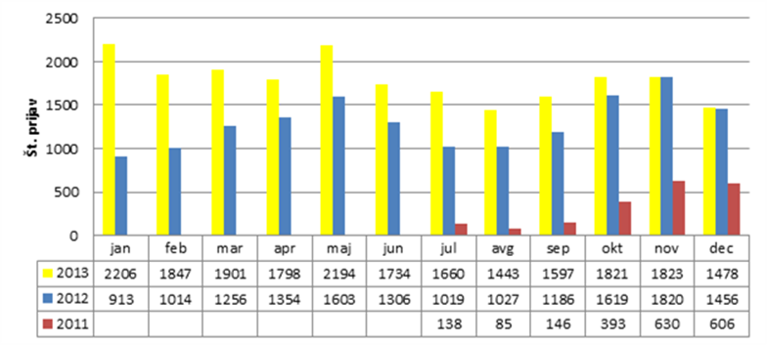
Število prijav preko NUK do podatkovnih zbirk po mesecih od 1. 7. 2011 do 31. 12. 2013

Slide 20
2. Strokovna pomoč
Območje | Tematska svetovanja ( št. individualnih svetovanj in časovni obseg) |  |  |  | Razvoj in načrtovanje občinskih in medobčinskih knjižničnih mrež
Leto | 2010 | 2011 | 2012 | 2013 | 2010 | 2011 | 2012 | 2013
Celjsko | 7 (84) | 54 (339) | 12 (320) | 23 (320) | 0 (0) | 0 (0) | 0 (0) | 1 (2)
Dolenjsko | 27 (26) | 11 (422) | 21 (450) | 29 (460) | 2 (6) | 1 (40) | 0 (0) | 1 (40)
Gorenjsko | 3 (6) | 3 (110) | 4 (120) | 4 (100) | 0 (0) | 0 (0) | 0 (0) | 0 (0)
Goriško | 6 (8) | 11 (400) | 12 (400) | 7 (120) | 10 (100) | 3 (80) | 1 (5) | 0 (0)
Koroško | 9 (171) | 4 (126) | 6 (166) | 6 (280) | 0 (0) | 0 (0) | 0 (0) | 0 (0)
Obalno-kraško | 250 (130) | 34 (326) | 10 (260) | 9 (370) | 0 (0) | 2 (120) | 0 (0) | 0 (0)
Osrednjeslovensko | 343 (615) | 11 (630) | 112 (685) | 153 (988) | 1 (8) | 0 (0) | 1 (30) | 1 (50)
Pomursko | 13 (730) | 13 (690) | 8 (610) | 6 (510) | 0 (0) | 1 (10) | 1 (10) | 0 (0)
Spodnjepodravsko | 6 (40) | 4 (250) | 6 (280) | 6 (280) | 0 (0) | 0 (0) | 0 (0) | 0 (0)
Štajersko | 7 (6) | 5 (20) | 0 (0) | 4 (253) | 1 (6) | 1 (20) | 4 (25) | 1 (58)
Svetovanja/št. Ure | 671 1.816 | 150 3.313 | 191 3.291 | 247 3.681 | 14 120 | 8 270 | 7 70 | 4 150
Vir podatkov: Vsebinska in finančna poročila o izvajanju posebnih nalog osrednjih območnih knjižnic: poročevalska leta 2010, 2011, 2012, 2013

Slide 21
Analize, 2010-2013
Območje OOK | 2010 |  | 2011 |  | 2012 |  | 2013
 | Število analiz | Obseg (ure) | Število analiz | Obseg (ure) | Število analiz | Obseg (ure) | Število analiz | Obseg (ure)
Celjsko | 0 | 0 | 1 | 120 | 0 | 0 | 1 | 80
Dolenjsko | 2 | 100 | 1 | 96 | 0 | 0 | 1 | 80
Gorenjsko | 0 | 0 | 2 | 60 | 2 | 200 | 0 | 0
Goriško | 1 | 100 | 1 | 60 | 0 | 0 | 0 | 0
Koroško | 1 | 22 | 2 | 139 | 0 | 0 | 0 | 0
Obalno-kraško | 0 | 0 | 3 | 70 | 3 | 220 | 1 | 7
Osrednjeslovensko | 0 | 0 | 3 | 45 | 2 | 60 | 2 | 60
Pomursko | 1 | 40 | 2 | 60 | 1 | 40 | 2 | 50
Spodnjepodravsko | 1 | 32 | 1 | 168 | 0 | 0 | 0 | 0
Štajersko | 1 | 6 | 3 | 16 | 1 | 18 | 0 | 0
SKUPAJ | 7 | 300 | 19 | 834 | 9 | 538 | 7 | 277
Vir podatkov: Vsebinska in finančna poročila o izvajanju posebnih nalog osrednjih območnih knjižnic: poročevalska leta 2010, 2011, 2012, 2013

Slide 22
Območje | Sodelovanje s šolskimi knjižnicami (1.322) |  |  |  | Knjižnične storitve za posebne skupine uporabnikov na območju OOK |  |  |  | Izvajanje mentorstva za knjižnične delavce začetnike in študente bibliotekarstva s širšega območja
Leto | 2010 | 2011 | 2012 | 2013 | 2010 | 2011 | 2012 | 2013 | 2010 | 2011 | 2012 | 2013
Celjsko | 5 | 0 | 1 | 1 | 0 | 1 | 2 | 1 | 1 | 0 | 3 | 1
Dolenjsko | 9 | 3 | 5 | 3 | 1 | 1 | 2 | 2 | 0 | 2 | 0 | 0
Gorenjsko | 0 | 2 | 2 | 2 | 0 | 1 | 1 | 1 | 0 | 0 | 0 | 0
Goriško | 3 | 5 | 5 | 7 | 3 | 3 | 3 | 1 | 2 | 3 | 2 | 0
Koroško | 2 | 11 | 11 | 16 | 0 | 2 | 11 | 11 | 1 | 2 | 0 | 1
Obalno-kraško | 3 | 3 | 3 | 3 | 4 | 6 | 1 | 3 | 0 | 0 | 0 | 0
Osrednjeslovensko | 139 | 251 | 251 | 277 | 8 | 1 | 1 | 2 | 1 | 1 | 0 | 0
Pomursko | 4 | 7 | 67 | 62 | 0 | 3 | 3 | 3 | 2 | 0 | 0 | 0
Spodnjepodravsko | 0 | 7 | 45 | 106 | 1 | 12 | 11 | 12 | 2 | 1 | 2 | 4
Štajersko | 0 | 1 | 0 | 0 | 9 | 2 | 8 | 3 | 0 | 0 | 0 | 0
Skupaj | 165 | 290 | 390 | 477 | 26 | 32 | 43 | 39 | 9 | 9 | 7 | 6
Vir podatkov: Vsebinska in finančna poročila o izvajanju posebnih nalog osrednjih območnih knjižnic: poročevalska leta 2010, 2011, 2012, 2013

Slide 23
Skupni projekti na območju, sodelovanje
Območje OOK | 1. Lastni projekti OOK za potrebe celotnega območja |  |  |  | 2. Skupni projekti v sodelovanju z drugimi knjižnicami območja |  |  |  | 3. Skupni projekti v sodelovanju z drugimi območnimi knjižnicami (nacionalni nivo)
Leto | 2010 | 2011 | 2012 | 2013 | 2010 | 2011 | 2012 | 2013 | 2010 | 2011 | 2012 | 2013
Celjsko | 0 | 0 | 1 | 0 | 1 | 1 | 2 | 2 | 0 | 1 | 1 | 2
Dolenjsko | 0 | 1 | 1 | 1 | 0 | 0 | 0 | 0 | 0 | 1 | 1 | 1
Gorenjsko | 1 | 1 | 0 | 2 | 0 | 3 | 4 | 1 | 0 | 1 | 1 | 1
Goriško | 0 | 2 | 3 | 1 | 1 | 3 | 4 | 4 | 1 | 2 | 2 | 4
Koroško | 1 | 1 | 1 | 2 | 3 | 4 | 7 | 6 | 1 | 1 | 2 | 3
Obalno-kraško | 1 | 2 | 0 | 1 | 3 | 1 | 2 | 1 | 3 | 4 | 1 | 5
Osrednjeslovensko | 3 | 12 | 9 | 17 | 3 | 1 | 3 | 5 | 3 | 3 | 2 | 6
Pomursko | 2 | 1 | 0 | 0 | 1 | 0 | 1 | 1 | 0 | 1 | 1 | 1
Spodnjepodravsko | 2 | 2 | 2 | 2 | 0 | 0 | 1 | 1 | 3 | 3 | 6 | 7
Štajersko | 0 | 0 | 0 | 0 | 0 | 0 | 1 | 0 | 1 | 1 | 1 | 2
SKUPAJ | 10 | 22 | 17 | 26 | 12 | 13 | 25 | 21 | 12 | 18 | 18 | 32
SKUPAJ 2010-2013 | 75 projektov |  |  |  | 71 projektov |  |  |  | 80 projektov
Vir podatkov: Vsebinska in finančna poročila o izvajanju posebnih nalog osrednjih območnih knjižnic: poročevalska leta 2010, 2011, 2012, 2013

Slide 24
Na nacionalni ravni je bilo v obdobju 2010-2013 izvedenih 9 projektov:
Rastem z e-viri (nosilec NUK, izvajalke OOK),
prostorska analiza knjižnične mreže – PAM (nosilec NUK, OOK kontrola podatkov),
popis domoznanskih depojev (skupen projekt Sekcije za domoznanstvo in kulturno dediščino pri ZBDS, NUK in strokovno sodelovanje z Arhivom republike Slovenije. ZBDS je publikacijo izdala v sodelovanju z NUK. V popisu so sodelovale OOK in UKM. Publikacija je bila predstavljena na Domfestu - 2. festivalu domoznanstva, 21. septembra 2012, na Ravnah na Koroškem).
spletni portal s priporočilno kakovostno literaturo dobreknjige.si (idejna zasnova in nosilki OOK Koper in Nova Gorica),
analiza stanja domoznanstva (koordinacija NUK, izvedba OOK),
Kamra (ideja in začetni nosilec NUK, danes konzorcij s sedežem in upravljanjem v OOK Celje),
E-fest (nosilec priprave in izdaje publikacije NUK, organizacija in izvedba OOK Celje),
Rastem s knjigo (nosilec JAK, OOK koordinirajo za območje),
brezplačna medknjižnična izposoja (pobuda OOK Ravne, izvajalke posamezne OOK, NUK koordinacija).

Slide 25
Brezplačna medknjižnična izposoja za uporabnika, 2013
Območje OOK | OOK→OK | OK→OOK | OK→OK
Celjsko | - | - | -
Dolenjsko | + | + | -
Gorenjsko | - | - | -
Goriško | - | - | -
Koroško | + | + | -
Obalno-kraško | + | + | -
Osrednjeslovensko | + | - | -
Pomursko | + | + | +
Spodnjepodravsko | - | + | -
Štajersko | - | - | -
SKUPAJ | 5 + | 5 + | 1 +
Vir podatkov: Vsebinska in finančna poročila o izvajanju posebnih nalog osrednjih območnih knjižnic: poročevalska leta 2010, 2011, 2012, 2013
Legenda: + označuje brezplačno MKI za uporabnika, - pa plačljivo storitev MKI.

Slide 26

Promocija
Delovna skupina (koordinatorji NUK in OOK)
virtualno razstavo, ki je bila objavljena na spletnih straneh OOK in NUK.
NUK je posredoval novico in izjavo za medije,
TV Koper je pripravila prispevek o OOK Koper za Obalno-kraško območje.
Novico o 10-letnici je objavila tudi STA .
V OOK Novo mesto so izdelali plakat (Slika).
Na posvetovanju v Laškem je bila predstavljena virtualna razstava in
v reviji Knjižnica objavljen strokovni prispevek z naslovom »Od vizije do strategije 2003─2013: deset let osrednjih območnih knjižnic« .

Slide 27
  3. Koordinacija zbiranja, obdelave in hranjenja domoznanskega gradiva
Popis domoznanskih depojev
Popis posameznih domoznanskih depojev je izšel v zborniku »Materialno varovanje knjižničnega domoznanskega gradiva v Sloveniji: ocena stanja depojev v Osrednjih območnih knjižnicah in Univerzitetni knjižnici Maribor = Preservation of Library Local History Material in Slovenia: Risk assessment of Repositories in Slovenian Central Libraries and University of Maribor Library«, ki je bil predstavljen na 2. Domfestu na Ravnah jeseni 2012.
Bibliografija domoznanskih serijskih publikacij za obdobje 1991-2013
V letu 2013 so vse OOK pričele z izdelavo bibliografije domoznanskih serijskih publikacij za obdobje 1991-2013.
Koordinacija projektov digitalizacije
Pomembna naloga domoznanske dejavnosti OOK je bila tudi koordinacija projektov digitalizacije na območju OOK. Iz poročil OOK je razvidno, da so ob zmanjševanju državnih sredstev za izvajanje projektov digitalizacije s strani zunanjih izvajalcev OOK veliko naporov vložile v pridobivanje in ustvarjanje vsebin za domoznanski portal Kamra (www.kamra.si).

Slide 28
Informiranje zavezancev za obvezni izvod (OI) in posredovanje informacije o zavezancih s svojega območja nacionalni knjižnici
Seznanjanje uporabnikov z domoznanskimi zbirkami (v sorodnih kulturnih zavodih, zlasti muzejih in arhivih) na območju OOK
Bibliografska obdelava domoznanskega gradiva z območja OOK
Izvajanje normativne kontrole
Izvajanje digitalizacije

Slide 29
Kamra

Slide 30
Kamra

Slide 31
Kamra

Slide 32
Kamra

Slide 33
Kamra
Nacionalni program za kulturo do leta 2017 predvideva:
  50.000 objavljenih MME (konec leta 2013 - 13.326, danes – 18.744)
  250 organizacij in posameznikov, ki prispevajo vsebine (konec leta 2013 - 166, danes - 200)
  800.000 obiskov letno (konec leta 2013 - 405.976, 2014 (506.074)

Slide 34
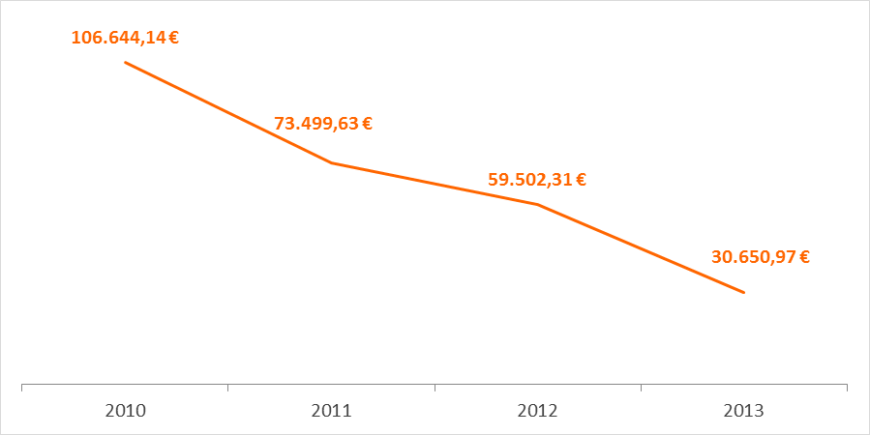
Sredstva, porabljena za digitalizacijo v obdobju od 2010 do 2013 (v EUR)

Slide 35
  4. Usmerjanje in izločanje knjižničnega gradiva s svojega območja
Območje | Število (na seznamih) prejetega odpisanega gradiva iz OK na območju
Leto | 2010 | 2011 | 2012 | 2013
Celjsko | 4.079 | 0 | 0 | 250
Dolenjsko | 2.010 | 2.113 | 5.059 | 4.601
Gorenjsko | 622 | 874 | 512 | 4.599
Goriško | 150 | 1083 | 470 | 602
Koroško | 55 | 74 | 31 | 3.557
Obalno-kraško | 1.015 | 1.840 | 633 | 2.687
Osrednjeslovensko | 0 | 4.986 | 5.210 | 4.403
Pomursko | 0 | 102 | 2.253 | 0
Spodnjepodravsko | 0 | 270 | 133 | 0
Štajersko | 0 | 0 | 0 | 0
Skupaj | 7.931 | 11.342 | 14.301 | 20.699
16. člen: »Območna knjižnica stalno hrani uradne publikacije s svojega območja.« 17. člen: »Območna knjižnica usmerja izločeno gradivo s svojega območja v skladu s strokovnimi navodili, ki jih sprejme nacionalna knjižnica. Hrani za območje pomembno knjižnično gradivo, ki je bilo izločeno iz splošnih knjižnic na njenem območju.«

Slide 36
Število odpisanih inventarnih enot po območjih OOK v obdobju 2010 do 2013
Vir podatkov: Vsebinska in finančna poročila o izvajanju posebnih nalog osrednjih območnih knjižnic: poročevalska leta 2010, 2011, 2012, 2013

Slide 37
  Človeški viri
14. člen Pravilnik (2003) » območna knjižnica ima za opravljanje nalog iz 27. člena zakona o knjižničarstvu zaposlene ustrezne strokovne delavce, in sicer vsaj tri strokovne delavce z najmanj univerzitetno izobrazbo in ustreznimi izkušnjami. Ti delavci izvajajo dejavnosti s področij bibliografske obdelave gradiva in posredovanja informacij, svetovanja pri organizaciji knjižnične mreže, organizacije in vzdrževanja računalniškega sistema ter koordinacije domoznanske dejavnosti in izločanju gradiva.«
REALIZIRANO
1,5 – 2 zaposlitvi (EPZ)
od najmanj 480.773,98 EUR leta 2010
do največ 532.004,50 EUR leta 2013 do
(povečanje za dobrih 10 %).

Slide 38
  Finančni viri
leto | 2003 | 2004 | 2005 | 2006 | 2007 | 2008 | 2009 | 2010 | 2011 | 2012 | 2013
Indeks | 100 | 134 | 161 | 312 | 315 | 336 | 344 | 257 | 208 | 98 | 97
Sredstva za izvajanje posebnih nalog OOK od 2003 do 2013

Slide 39
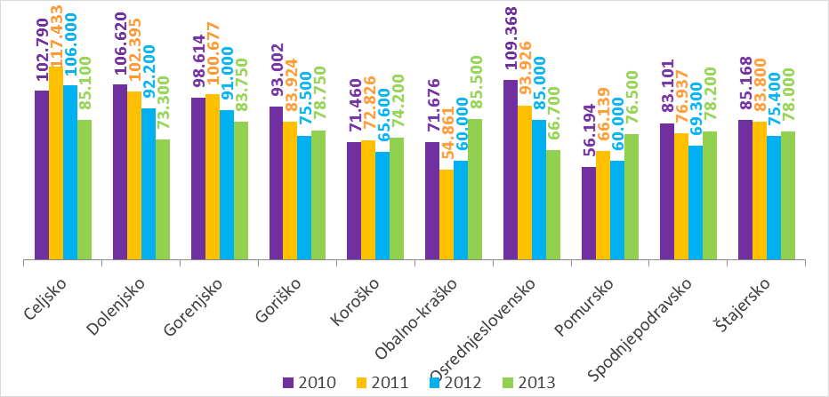
Sredstva za izvajanje posebnih nalog OOK, 2010 do 2013 (v EUR)
Vir podatkov: Vsebinska in finančna poročila o izvajanju posebnih nalog osrednjih območnih knjižnic: poročevalska leta 2010, 2011, 2012, 2013

Slide 40
Koordinacija NUK
  STROKOVNE SMERNICE, NAVODILA IN IZHODIŠČA
Navodila za strokovno obdelavo in hranjenje nacionalno pomembnega domoznanskega knjižničnega gradiva v splošnih knjižnicah (2012), izdelana na podlagi 24. člena Zakona o knjižničarstvu (2001);
Navodila za ugotavljanje lastnosti kulturnega spomenika (2012), izdelana na podlagi 13. člena Zakona o knjižničarstvu (2001);
Materialno varovanje knjižničnega domoznanskega gradiva v Sloveniji: ocena depojev v osrednjih območnih knjižnicah in Univerzitetni knjižnici Maribor (2012); projekt Sekcije za domoznanstvo in kulturno dediščino pri ZBDS, ki je publikacijo izdala v sodelovanju z NUK-om; v popisu so sodelovale OOK in Univerzitetna knjižnica Maribor; publikacija je bila predstavljena na 2. festivalu domoznanstva 21. septembra 2012 na Ravnah na Koroškem;

Slide 41
4. Svetovalno delo območnih knjižnic (2012), izdelano na podlagi 8. člena Pravilnika o osrednjih območnih knjižnicah (2003) in iz strokovnih razlogov, saj je bilo izvajanje te naloge med območnimi knjižnicami zelo široko in različno interpretirano (razvidno iz letnih poročil osrednjih območnih knjižnic o izvedenih nalogah);
5. Informacijsko-komunikacijska tehnologija v splošnih knjižnicah: priročnik (2010): predstavitev na 1. E-festu v Celju, 21. maja 2010;
6. metodologijo za pripravo bibliografije serijskih publikacij po letu 1990 in razdelitev bibliografskega opisa člankov med NUK in območji.
Poleg tega je NUK pripravil še:
Smernice za digitalizacijo knjižničnega gradiva (2010) je pripravil NUK. Dokument je dostopen na spletni strani: URN: NBN: SI: DOC-ZU0LQ5EO http://www.dlib.si
Smernice za zajem, dolgotrajno ohranjanje in dostop do kulturne dediščine v digitalni obliki (2013) Dokument je dostopen na spletni strani: http://www.nuk.uni-lj.si/dokumenti/2014/Smernice_za_zajem_dolgotrajno_ohranjanje_in_dostop_do_kulturne_dediscine_v_digitalni_obliki.pdf

Slide 42
REDNE DELOVNE SKUPINE OOK
 | 2010 | 2011 | 2012 | 2013 | Skupaj
 |  |  |  |  | 2010-2013
Direktorji | 3 | 2 | 2 | 2 | 9
Koordinatorji | 4 | 4 | 5 | 2 | 15
Domoznanci | 4 | 4 | 4 | 3 | 15
Sistemski administratorji | 2 | 3 | 1 | 3 | 9
Skupaj 2010-2013 | 13 | 13 | 12 | 10 | 48
  + ORGANIZACIJA IN VODENJE USPOSABLJANJA ZA SVETOVALNO DELO
  Izobraževanja, delavnice, tečaji, predstavitve

Slide 43
POSEBNE DELOVNE SKUPINE - koordinacija
Navodila za strokovno obdelavo in hranjenje nacionalno pomembnega domoznanskega knjižničnega gradiva v splošnih knjižnicah | 0 | 0 | 2 | 4 | 6
Svetovalno delo območnih knjižnic | 5 | 5 | 1 | 0 | 11
Materialno varovanje knjižničnega domoznanskega gradiva v Sloveniji: ocena depojev v OOK in Univerzitetni knjižnici Maribor | 0 | 2 | 4 | 0 | 6
Raziskava med strokovnimi delavci na temo izvajanja posebnih nalog OOK | 0 | 0 | 6 | 3 | 9
Specializirani knjižnični centri | 0 | 0 | 2 | 1 | 3
Strokovna izhodišča in metodologija za popis (bibliografijo) serijskih publikacij ter razdelitev bibliografskega opisa člankov po območjih OOK | 0 | 0 | 0 | 4 | 4
Enotna metodološka izhodišča za popis domoznanstva in izhodišča za vrednotenje po območjih OOK | 0 | 0 | 0 | 3 | 3
IKT – akcijski načrt opremljanja | 0 | 0 | 0 | 2 | 2
10 let OOK | 0 | 0 | 0 | 3 | 3
Poročilo OOK, Plan OOK – prenova obrazcev | 0 | 0 | 1 | 1 | 2
Domfest - priprava | 0 | 0 | 2 | 0 | 2
Cosec – nakup podatkovnih zbirk | 0 | 0 | 2 | 1 | 3
Domfest - priprava | 0 | 0 | 2 | 0 | 2
Cobiss skupina | 0 | 0 | 0 | 1 | 1
Skupaj 2010-2013 | 5 | 7 | 22 | 23 | 57
Skupaj koordiniranje in izvedba vseh sestankov | 18 | 20 | 34 | 33 | 105

Slide 44
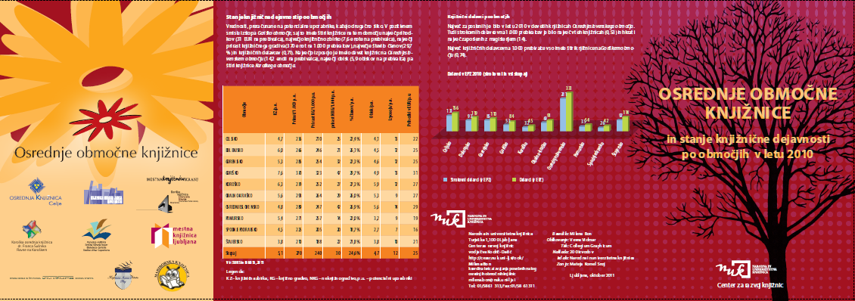
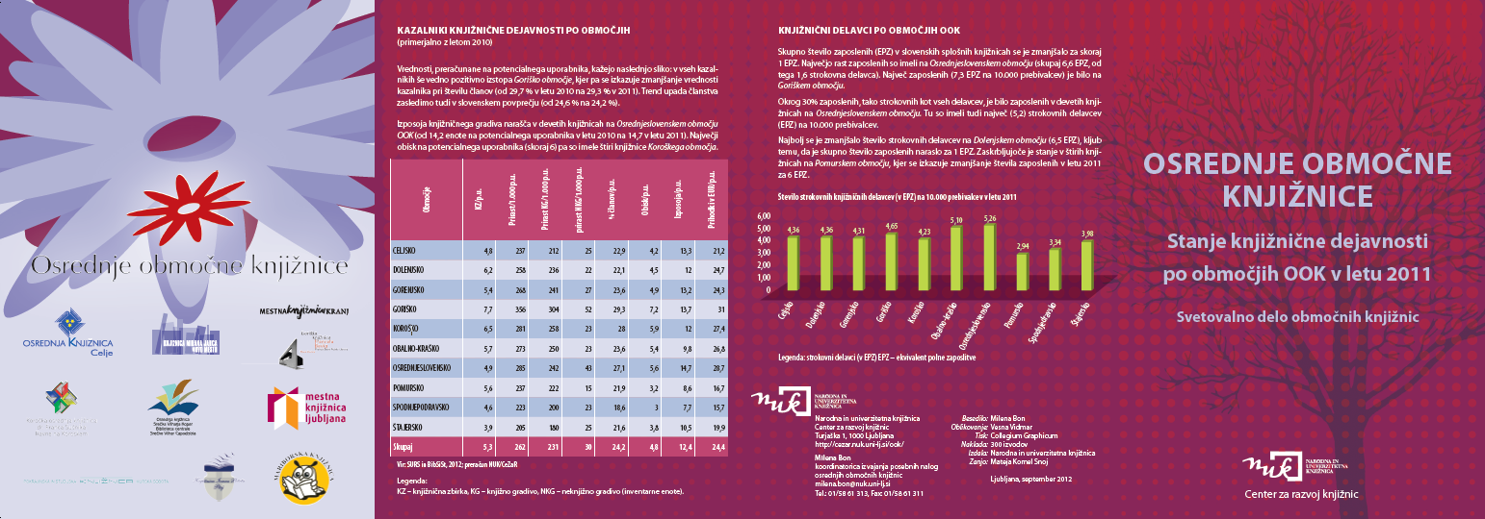
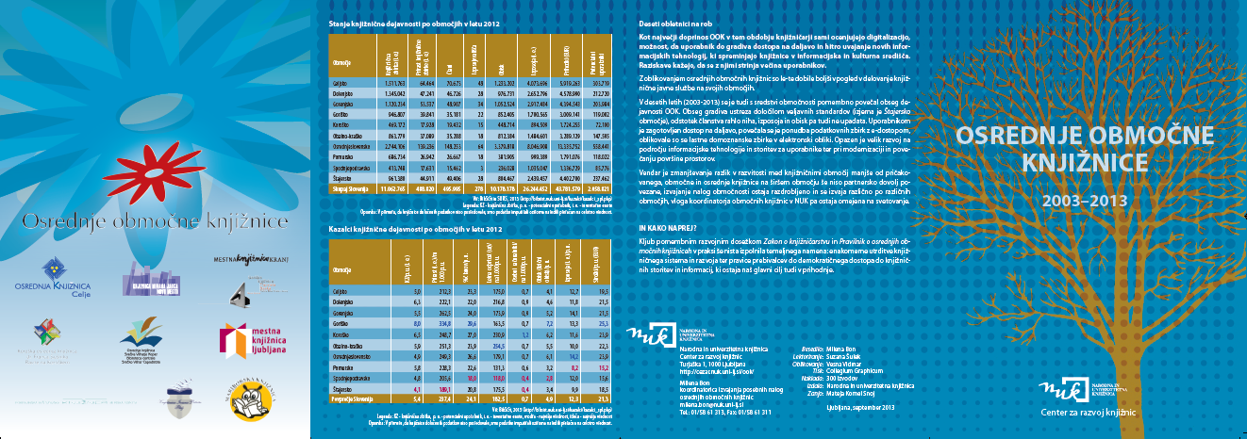
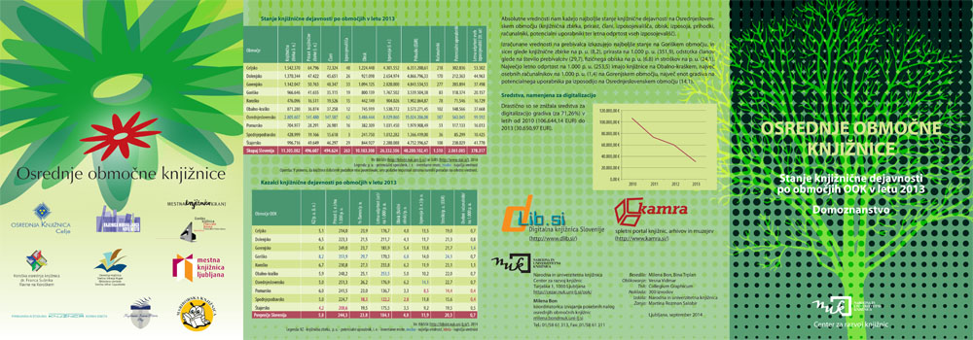
Zgibanke

Slide 45
  UGOTOVITVE IN PREDLOGI
  REALIZACIJA PREDLOGOV SPREMEMB IN PROBLEMATIKA

Slide 46
Hvala za sodelovanje in pozornost.

